Slide 1
MAS: Betriebssysteme
CPU-Scheduling - Fallbeispiele
T. Pospíšek
Notes:
2
2
2
2
2

Slide 2
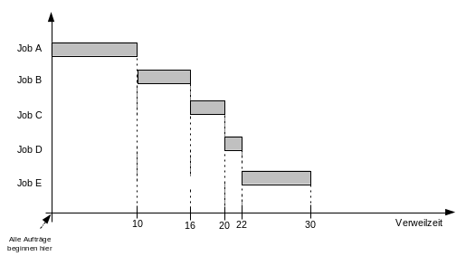
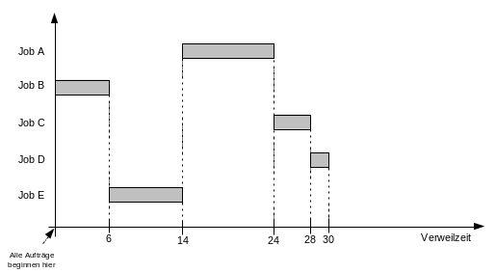
Gesamtüberblick
Einführung in Computersysteme
Entwicklung von Betriebssystemen
Architekturansätze
Interruptverarbeitung in Betriebssystemen
Prozesse und Threads
CPU-Scheduling
Synchronisation und Kommunikation
Speicherverwaltung
Geräte- und Dateiverwaltung
Betriebssystemvirtualisierung
Notes:
2
2
2
2
2

Slide 3
Überblick
Fallbeispiel: Linux
Fallbeispiel: Windows
Fallbeispiel: Scheduling in Java
Notes:
7.04.26
2
2
2
2
2

Slide 4
Überblick
Fallbeispiel: Linux
Fallbeispiel: Windows
Fallbeispiel: Scheduling in Java
Notes:
7.04.26
2
2
2
2
2

Slide 5
nice Befehl unter Unix
♥️
nice-Befehl beeinflusst die statische Priorität beim Starten eines Programms:
  Nett zu anderen Prozessen sein, da die eigene Priorität meist herabgesetzt wird
  Nice-Prioritätenskala: von 20 bis -19 (höchste)→ je größer der nice-Wert, desto niedriger die Priorität)
Nutzung: nice -<nicewert> <command>
  Programm <command> wird mit einer um <nicewert> niedrigeren Priorität als der Standardwert gestartet
  Vorsicht: Syntax je nach Shell etwas anders!
  Test: nice -10 bash
  Nur der User mit root-Berechtigung darf die Priorität erhöhen
Andere Befehle/Systemcalls
  renice: Dient zum Verändern der Priorität eines laufenden Prozesses
  setpriority: Neuer Befehl anstelle von nice

Slide 6
Scheduling-Strategien unter Linux:
O(1)-Scheduler (bis Kernel-Version 2.6.22)
♥️
Jahr 2007
RR mit Prioritäten und Multi-Level-Feedback-Mechanismus
Scheduling-Einheit ist der Thread (Implementierung auf Kernelebene) → Thread und Prozess sind identisch!
Unterstützte Scheduling-Strategien: „ps -c“ → zeigt Strategien der Threads/Prozesse an!
  Realtime FIFO (POSIX) → SCHED_FIFO
    Höchste Priorität und non-preemptive (!)
  Realtime Round Robin (POSIX) → SCHED_RR
    Wie FIFO aber preemptive, Nutzung einer Zeitscheibe
  Timesharing
    Standard-Threads
    SCHED_BATCH, SCHED_OTHER und SCHED_IDLE
Anm: Keine echten Realtime-Threads, sondern P.1003.4-Konformität (Unix real-time extension)

Slide 7
O(1)-Scheduler: Run-Queue unter Linux (2)
♥️
Active Queue und Expired Queue
- expired = Quantum abgeloffen
- sobald Active Queue leer, wird
Expired Queue zur Active Queue
Run-Queue
Struktur runqueue
Idle-Zeiger
Current-Zeiger
nr_running
Active-Zeiger
Expired-Zeiger
...
Detailinformationen zu den
Prozessen/Threads in
task_struct-Datenstrukturen
(PCBs)
Struktur prio_array
Idle-Prozess
Active-Queue
Verkettete Prozess-Liste für
nr_active
jede Priorität
Bitmap
Realtime-
0
...
Prio-Liste
...
Prozess 200
99
Timesharing-
100
...
Prio-Liste
...
Prozess 232
139
Expired-Queue
Prozess 434
Prio
nr_active
Bitmap
...
0
...
dito wie Active-Queue
Prozess 699
...
99
...
...
100
...
...
139

Slide 8
O(1)-Scheduler: Loadbalancer unter Linux
Je Prozessor gibt es eine Run-Queue
Loadbalancer verteilt die Arbeit
Loadbalancer
Run-Queue CPU 1
Run-Queue CPU 2
Run-Queue CPU n
active
expired
active
expired
active
expired
Prozess
Prozess
Prozess
Prozess
....
Prozess
Prozess
Prozess
Prozess
Prozess
CPU 1
CPU 2
CPU n

Slide 9
Skizze einer Timer-Interrupt-Routine
timer_interrupt() // Interrupt Service Routine für Systemuhr
{
Systemuhr anpassen;
Statistiken in Kerneldatenstrukturen aktualisieren;
Quantumszähler aktiver Prozesse reduzieren;
if (Prozess mit höherer Priorität im Zustand „ready“) {
schedule(); // Dispatcher aufrufen
}
else if (Quantum des laufenden Threads == 0) {
schedule(); // Dispatcher aufrufen
}
…
}
Seite <number>

Slide 10
Completely Fair Scheduler CFS:
Überblick
♥️
Löst O(1)-Scheduler ab Linux-Version 2.6.23 ab
  https://en.wikipedia.org/wiki/Completely_Fair_Scheduler
  Scheduler für Timesharing-Prozesse
Modul fair.c, ca. 4.400 SLOC, implementiert CFS
Modul rt.c: nur noch ca. 1700 SLOC, implementiert nur noch Realtime-Scheduling mit nur noch 100 Prioritäten
Besonderheiten:
    Keine Statistiken, keine Run Queue und kein Switching von active nach expired Queue
    keine Quanten (Zeitscheiben)

Slide 11
Completely Fair Scheduler CFS:
Strategie
♥️
Einfache Strategie:
  Für jeden Prozess/Thread wird ein vruntime-Wert (Nanosekunden-Basis) verwaltet
  vruntime enthält die Entfernung von der idealen CPU-Nutzung
  Beispiel: 5 Prozesse → 20 % CPU je Prozess
  Prozess mit niedrigster vruntime wird als nächstes gewählt und bleibt so lange aktiv, bis wieder ein fairer Zustand erreicht wurde
  Ziel: Wert von vruntime für alle Prozesse gleich halten
Hinweis:
  Linux-Kommando chrt -p <pid> liefert Scheduling-Policy und Priorität eines Prozesses und man kann mit chrt auch die Scheduling-Policy eines Prozesses setzen

Slide 12
Überblick
Fallbeispiel: Linux
Fallbeispiel: Windows
Fallbeispiel: Scheduling in Java
Notes:
7.04.26
2
2
2
2
2

Slide 13
Scheduling-Strategien unter Windows
♥️
Windows verwendet ein
  prioritätsgesteuertes
  preemptives Scheduling
  mit Multi-Level-Feedback
Threads dienen als Scheduling-Einheit

Slide 14
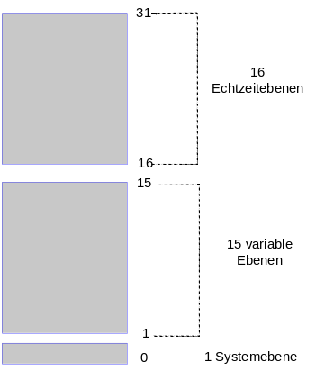
Prioritäten unter Windows: Kernelprioritäten
♥️
Threads werden nach Prioritäten in Multi-Level-Feedback-Warteschlangen organisiert
Interne Kernelprioritäten 0 (niedrigste) bis 31
  Nullseiten- und Idle-Thread haben die Priorität 0 (siehe Speicherverwaltung)
  Prioritäten 16 – 31 (Echtzeit) verändern sich nicht
  Prioritäten 1 – 15 sind dynamisch (Benutzerprozesse)

Slide 15
Run-Queue unter Windows
♥️
Multi-Level-Feedback-Warteschlangen
Ready-Queue für
Ready-Queue für
Prio
Prozessor 1
Prozessor 2
31
Verkettete TCB-Listen für jede Priorität
31
Realtime und
...
...
...
...
Systemprioritäten
16
16
15
15
Variable Prioritäten,
...
...
...
...
Userpriorität
1
1
System
0
...
...
...
0
Ready Summary (Bit-Map)
Ready Summary
10000000……….00000010
00000000……….0000001
31
0
Threads im Zustand
31
0
Deferred Ready für jeden
Deferred Ready Queue
Prozessor
Deferred Ready Queue
...
Deferred Ready: Threads, die schon einem Prozessor zugeordnet sind, aber noch nicht aktiv sind

Slide 16
Prioritäten unter Windows: WinAPI-Prioritäten
♥️
Es gibt 6 WinAPI-Prioritätsklassen der Prozesse (Basisprioritäten)
  Werte sind: idle, below normal, normal, above normal, high und real-time
... und (relative) Threadprioritäten
  Werte sind: time critical, highest, above normal, normal, below normal, lowest, idle
Aufruf von SetPriorityClass()
  bewirkt die Veränderung der Prioritätsklasse für alle Threads eines Prozesses
Aufruf von SetThreadPriority()
  Threadpriorität kann aktiv verändert werden
  Nur innerhalb eines Prozesses

Slide 17
Prioritäten unter Windows: Mapping
♥️
WinAPI-Prioritäten werden auf die internen Kernelprioritäten abgebildet
Hinweis: Prioritätsklasse eines Prozesses kann mit dem Taskmanager verändert werden
Testen: Testen Sie das Kommando „start /high notepad“, geht auch über Task Manager
 | Prioritätsklasse des Prozesses
Windows-Thread-Priorität | real-time | high | above normal | normal
time critical | 31 | 15 | 15 | 15
highest | 26 | 15 | 12 | 10
above normal | 25 | 14 | 11 | 9
normal | 24 | 13 | 10 | 8
below normal | 23 | 12 | 9 | 7
lowest | 22 | 11 | 8 | 6
idle | 16 | 1 | 1 | 1
...

Slide 18
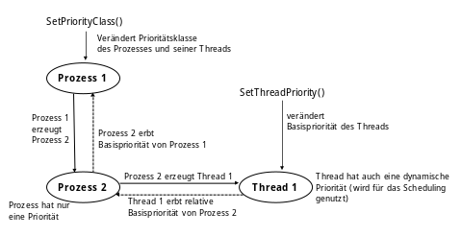
Prioritäten unter Windows: Vererbung
♥️
Ändert man die Priorität eines Prozesses, werden die Prioritäten der Threads ebenfalls geändert
System-Prozesse nutzen speziellen Systemcall NTSetInformationProcess
Taskmanager zeigt nur Basispriorität

Slide 19
Clock-Intervall und Quantum
♥️
Clock-Intervall
  ca. 10 ms bei x86 Singleprozessoren
  ca. 15 ms bei x86 Multiprozessoren
  siehe clockres-Tool zum Feststellen des Clock-Intervalls
Quantum
  Quantumszähler je Thread
    Auf 6 bei Workstations (Windows 2000, XP, ...) eingestellt
    Auf 36 bei Windows-Servern eingestellt
    Quantumszähler wird je Clock-Interrupt um 3 reduziert
  Quantumsdauer = 2 (Workstation) bzw. 12 (Server) Clock-Intervalle
    2 * 15 ms = 30 ms bei x86-Workstations
    12 * 15 ms = 180 ms bei Servern

Slide 20
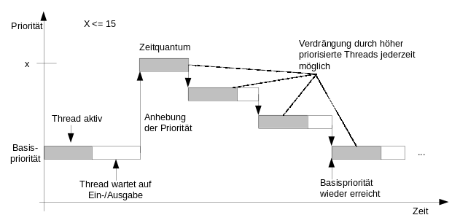
Arbeitsweise des Schedulers: Szenario 1
♥️
Szenario: Priority Boost (Prioritätsanhebung) für Threads nach einer Ein-/Ausgabe-Operation
  Anhebung max. auf Priorität 15
  Treiber entscheidet
    Maus-/Tastatureingabe: +6
    Ende einer Festplatten-I/O: +1

Slide 21
Arbeitsweise des Schedulers: Szenario 2
Szenario: Rettung verhungernder Threads
Threads mit niedrigerer Priorität könnten benachteiligt werden
  Rechenintensive Threads höherer Priorität kommen immer vorher dran
Daher: Jede Sekunde wird geprüft, ob ein Thread schon länger nicht mehr dran war, obwohl er bereit ist
  Ca. 4 Sekunden nicht mehr dran?
  Wenn ja, wird er auf Prio. 15 gehoben und sein Quantum wird vervierfacht (ab Windows 2003) → Prüfen
Danach wird er wieder auf den alten Zustand gesetzt
Also: Ein Verhungern wird vermieden!

Slide 22
Arbeitsweise des Schedulers: Szenario 3
♥️
Szenario: Rettung verhungernder Threads
Priorität
Windows 2000/XP: Verdoppelung
Thread aktiv bei erhöhten
Windows 2003: Vervierfachung
Quantum
15
Anhebung der
Priorität
Thread aktiv
Thread wartet
auf Zuteilung
Basis-
...
priorität
Thread wartet auf
Ein-/Ausgabe
Zeit

Slide 23
Einschub: Echtzeit- versus Universalbetriebssysteme
Echtzeitbetriebssystem: Embedded Linux, … | Universal-Betriebssystem: Windows, Linux, Unix, Mainframes, ...
Unterstützt harte Echtzeitanforderungen (Garantien, Deadlines) | Unterstützt nur “weiche” Echtzeitanforderungen (keine Garantien, keine Deadlines)
Ist auf den Worst-Case hin optimiert | Optimierung auf die Unterstützung verschiedenster Anwendungsfälle hin, Reaktionszeit nicht im Vordergrund
Vorhersagbarkeit hat hohe Priorität bei der Auswahl des nächsten Tasks | Effizientes Scheduling mit fairem Bedienen von allen Prozessen, insbesondere von Dialogprozessen steht meist im Vordergrund
Meist werden wenige dedizierte Funktionen unterstützt | Viele Anwendungen können auf einem System laufen
Zeitoptimierung wichtig | Durchsatz und Antwortzeitverhalten wichtig
Universalbetriebssysteme implementieren Mechanismen, die deterministische Umschaltungen erschweren:
  Schedulingstrategien, Paging, Kernelmodus, Interruptbearbeitung, vorgegebene Zeitgranularitäten,…

Slide 24
Überblick
Fallbeispiel: Unix
Fallbeispiel: Linux
Fallbeispiel: Windows
Fallbeispiel: Scheduling in Java
Notes:
7.04.26
2
2
2
2
2

Slide 25
Scheduling in Java: Prioritäten
♥️
Scheduling auf Basis von Priorität und Zeitscheibe
Jeder Thread hat eine Priorität
Mögliche Prioritäten und deren Manipulation:
  siehe Attribut Thread.Max.Priority
  MIN, NORM, MAX
  setPriority()
  getPriority()
Thread mit hoher Priorität wird bevorzugt
Aber: Tatsächliche Priorisierung hängt von der JVM-Implementierung ab
Notes:
7.04.26

Slide 26
Scheduling in Java: Strategien
♥️
Scheduling ist preemptive
  Thread wird nach einer bestimmten Zeit unterbrochen (Zeitscheibe)
Scheduling ist „weak fair“:
  Irgendwann einmal kommt jeder Thread dran
Eine Queue je Priorität
  Thread der ganz vorne in Queue mit höchster Priorität ist, kommt als nächstes dran
  Prioritäten werden für lange wartende Threads erhöht
Notes:
7.04.26

Slide 27
Überblick
Fallbeispiel: Linux
Fallbeispiel: Windows
Fallbeispiel: Scheduling in Java
Notes:
7.04.26
2
2
2
2
2

Slide 28
Gesamtüberblick
Einführung in Computersysteme
Entwicklung von Betriebssystemen
Architekturansätze
Interruptverarbeitung in Betriebssystemen
Prozesse und Threads
CPU-Scheduling
Synchronisation und Kommunikation
Speicherverwaltung
Geräte- und Dateiverwaltung
Betriebssystemvirtualisierung
Notes:
7.04.26
2
2
2
2
2

